Slide 1
宇宙が生まれる前の話 R ver 1.0.0で関数を知る
きぬいと
TokyoR #75

Slide 2

誰？
TwitterID == MstdnID == @0_u0
Data Analyst(表の顔)
コードを書く「わからないけどすごいことしてる」人(社内評価)
あまりすごくない(自己評価)
データ野郎(裏の顔)
kaggleやったりSIGNATEやったり
ぶっちゃけ開発とかしたい
エンジニアリングもしたい
勉強させてくれる場所も募集してます

Slide 3
【時間稼ぎ】The history of R
1993年: アルファ版(ここから数えると25年)
きぬいとも人生25年目
2000年2月: version 1.0.0リリース
2020年で正式リリースから20年
きぬいとも教育ver 1.0.0(小学校)から20年
R = きぬいと説が微粒子レベルで存在している……？

Slide 4

閑 話 休 題 ○ 物 語 ッ ポ ク テ ナ ン カ イ イ ヨ ネ

Slide 5
宇宙が生まれる前の話 R ver 1.0.0で関数を知る
きぬいと
TokyoR #75

Slide 6
我々は何を知っているか？

Slide 7
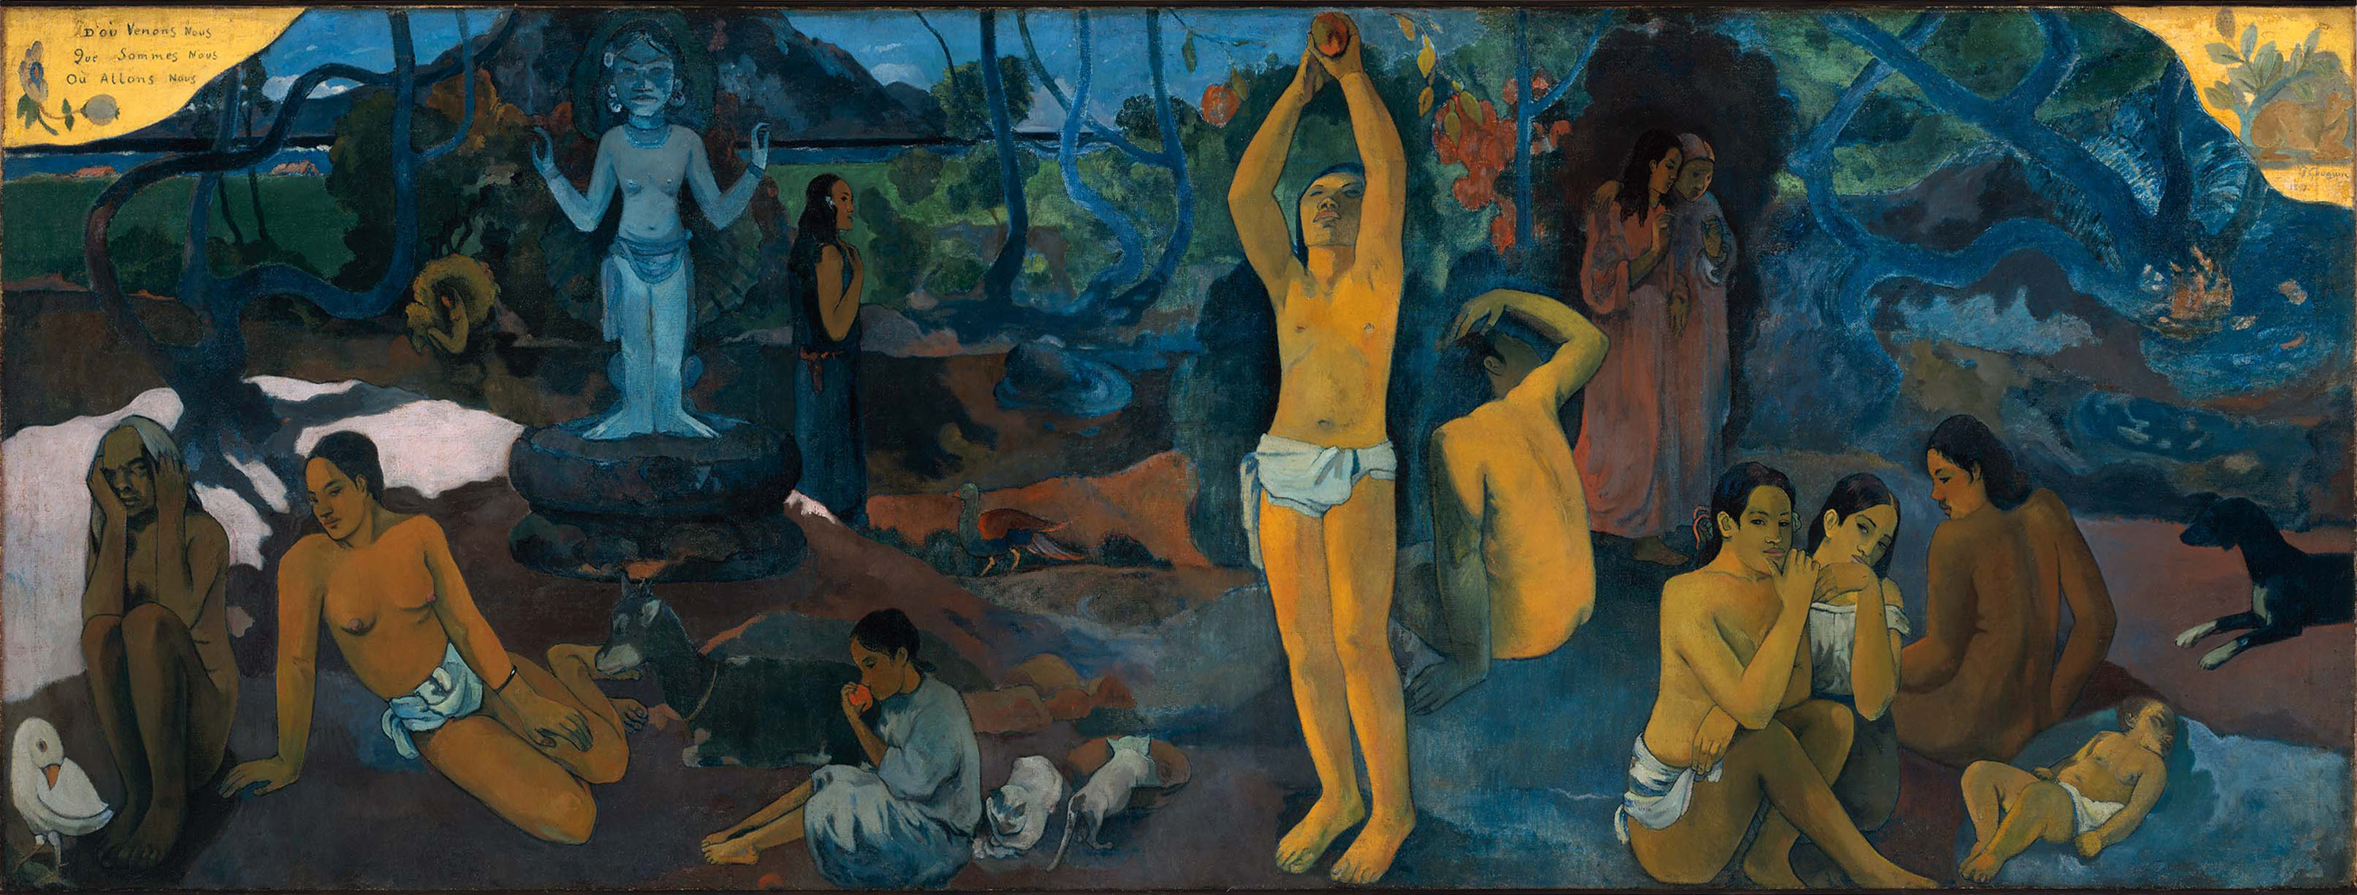
人類とはなにか？ 人間とは？ 生きるとは？
Notes:
この絵，ゴーギャンですね．

Slide 8
よくわからない

Slide 9
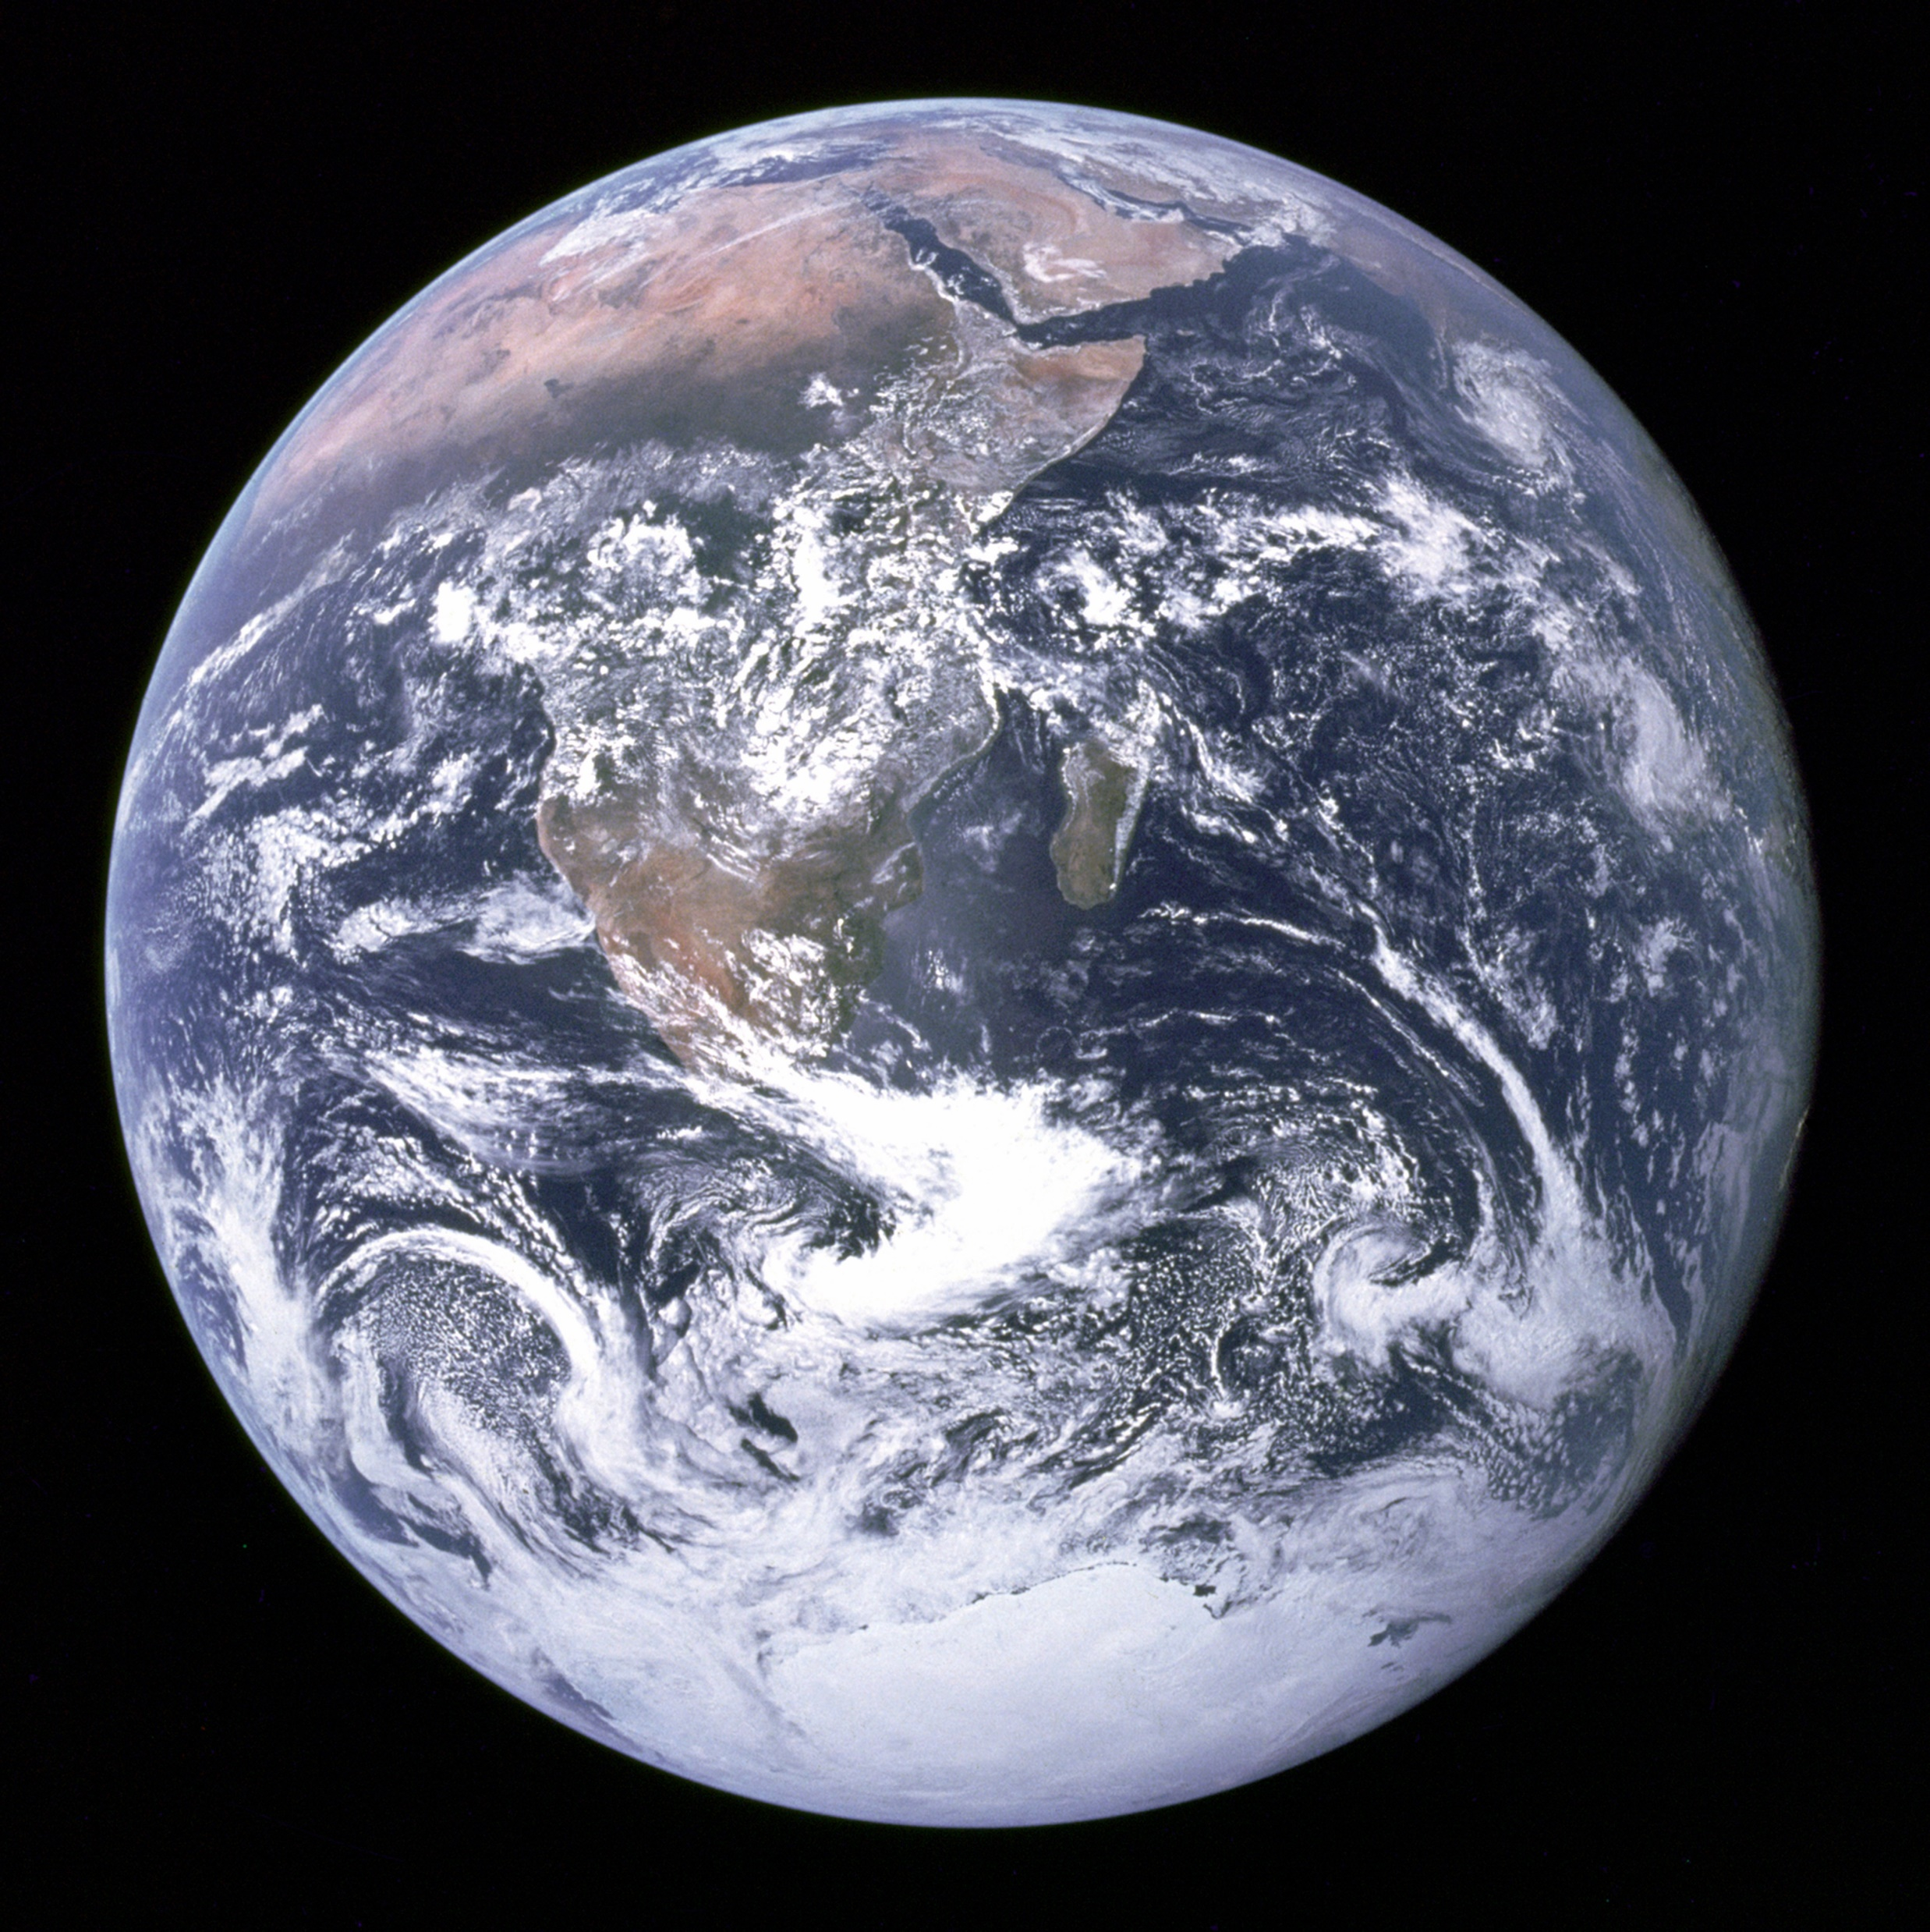
なぜ地球で生命が生まれたのか？

Slide 10
よくわからない

Slide 11
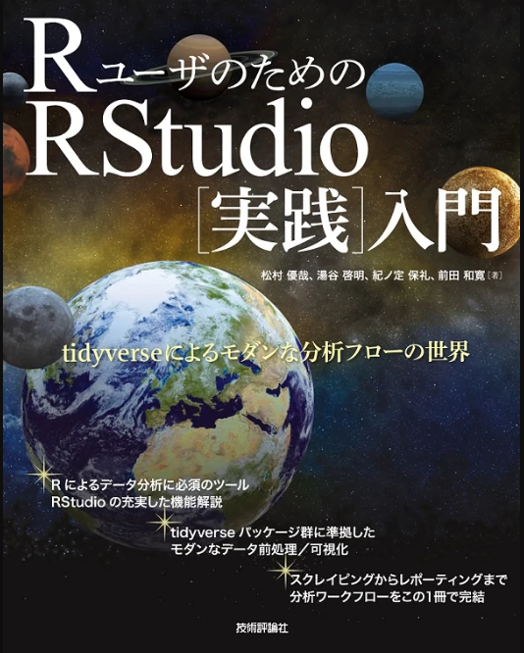

宇宙が始まる前は何があったのか？
Notes:
宇宙本を置く

Slide 12
よくわからない

Slide 13
初心者セッション(超基礎)
よく考えたら自分は何もよく知らない(無知の知)
宇宙ができる前のRを使ってみよう
モダンなアイツら
今日ないの
ベイズなアイツら
今日ないの

Slide 14
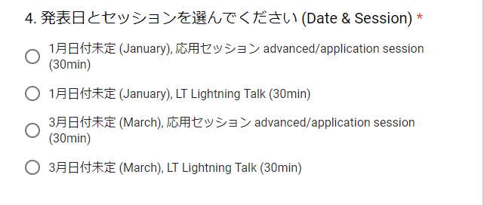
【余談】きっかけ
よーし今回もLightning Talkやっちゃおうか

Slide 15
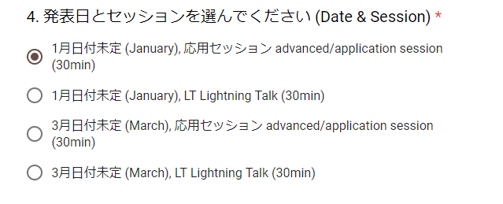
【余談】きっかけ
なぁ……

Slide 16
閑 話 休 題 ソロソロクドイノデハナイカ

Slide 17
宇宙が生まれる前の話 R ver 1.0.0で関数を知る
きぬいと
TokyoR #75

Slide 18
初心者セッション(超基礎)
Rを「古典」から学ぶ
早速Rをインストールするところから始めよう

Slide 19
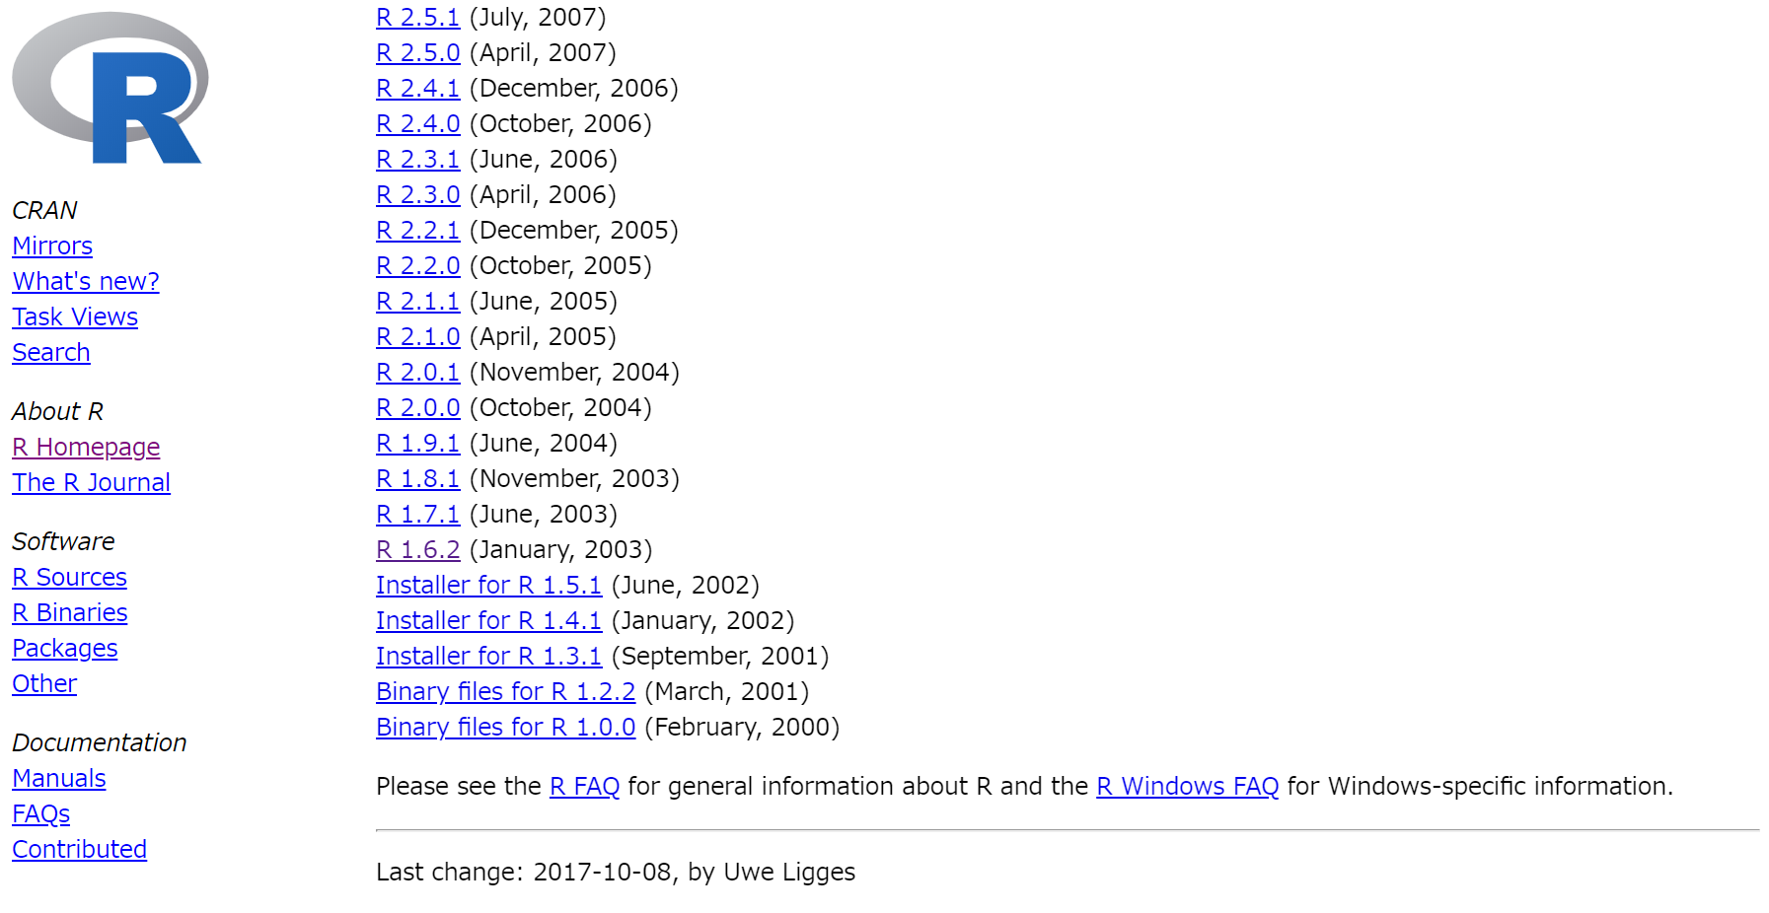
初心者セッション(超基礎)

Slide 20
初心者セッション(超基礎)

Slide 21
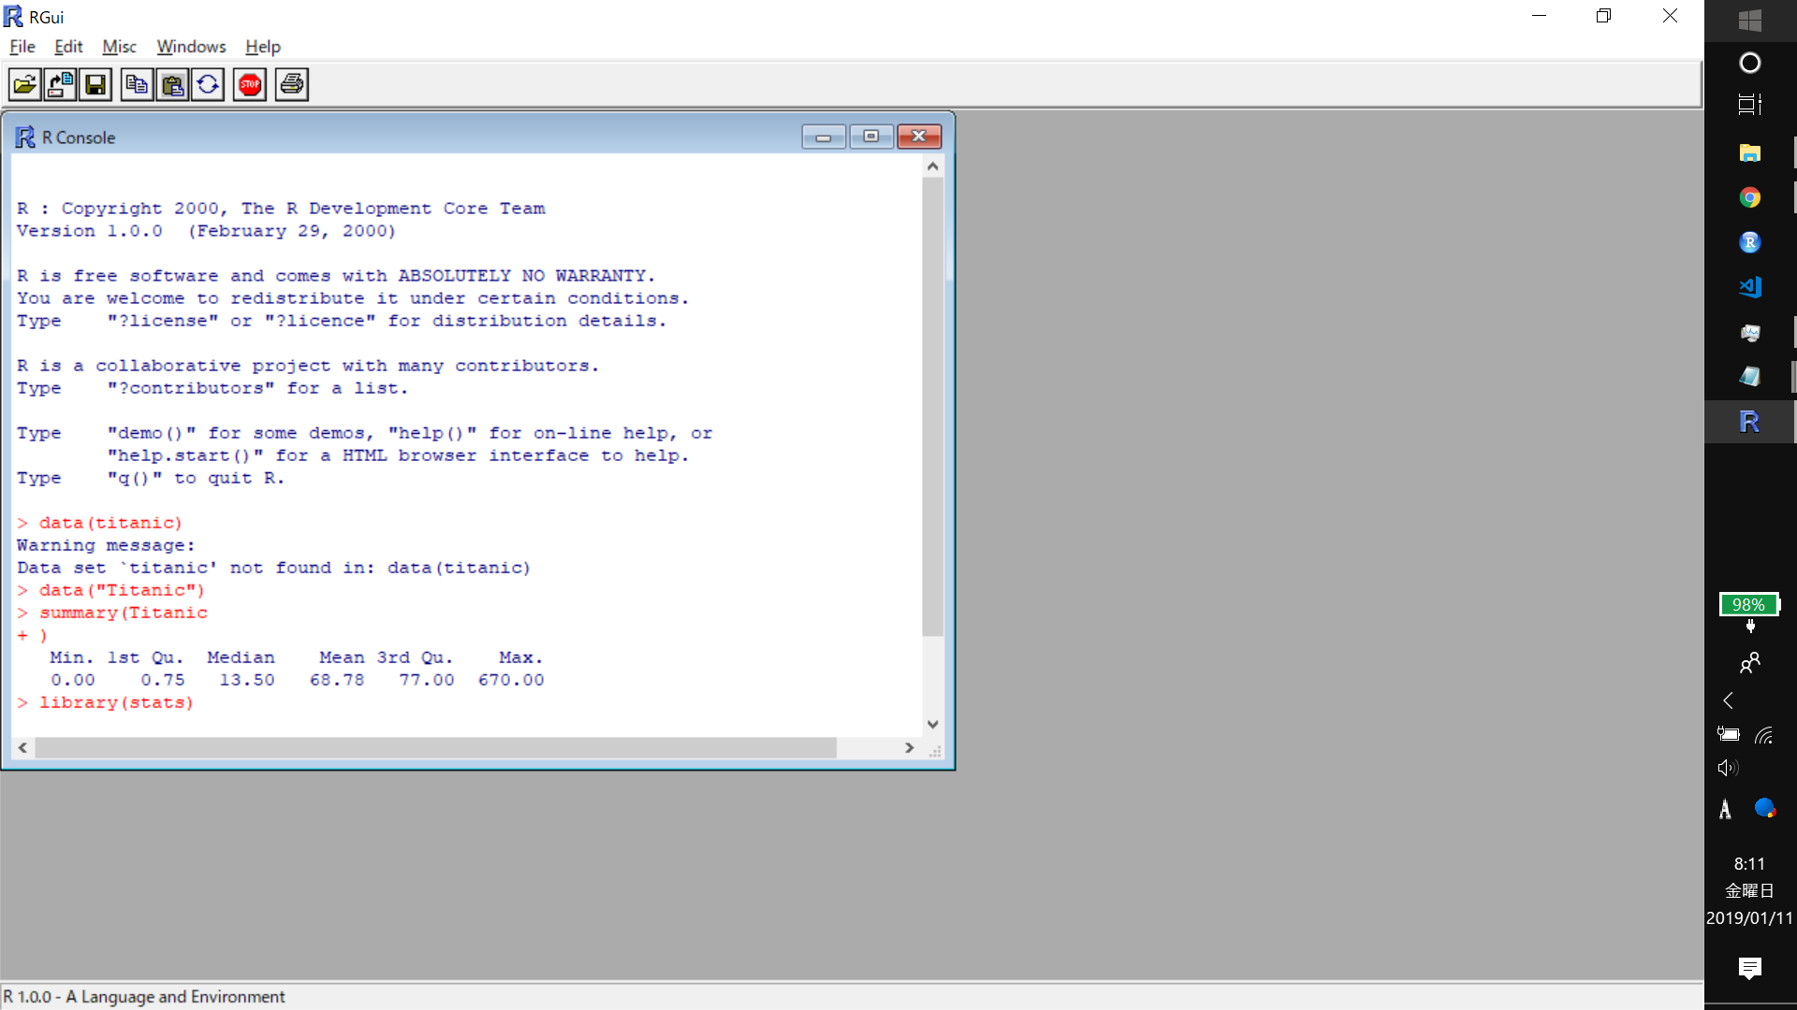
初心者セッション(超基礎)

Slide 22
初心者セッション(超基礎)

Slide 23
できましたか？

Slide 24
で き ま し た ね ？

Slide 25
R ver. 1.0.0
2000年2月リリース
Hadley(宇宙を作った神)がRと出会う→2002年頃※
※)ソースは以下(2019/01/11取得)
統計言語 「R」の神はなぜ無償で貢献したのか オープンコミュニティで活躍する“新人類”の誕生
https://business.nikkeibp.co.jp/atcl/report/16/122700258/010900004/
2002年にはすでに1.4.1(1月)，1.5.1(6月)がリリース
実質旧約聖書(?)
実質欠史八代(??)
実質前1200年のカタストロフ(???)

Slide 26
眺 め て み る

Slide 27
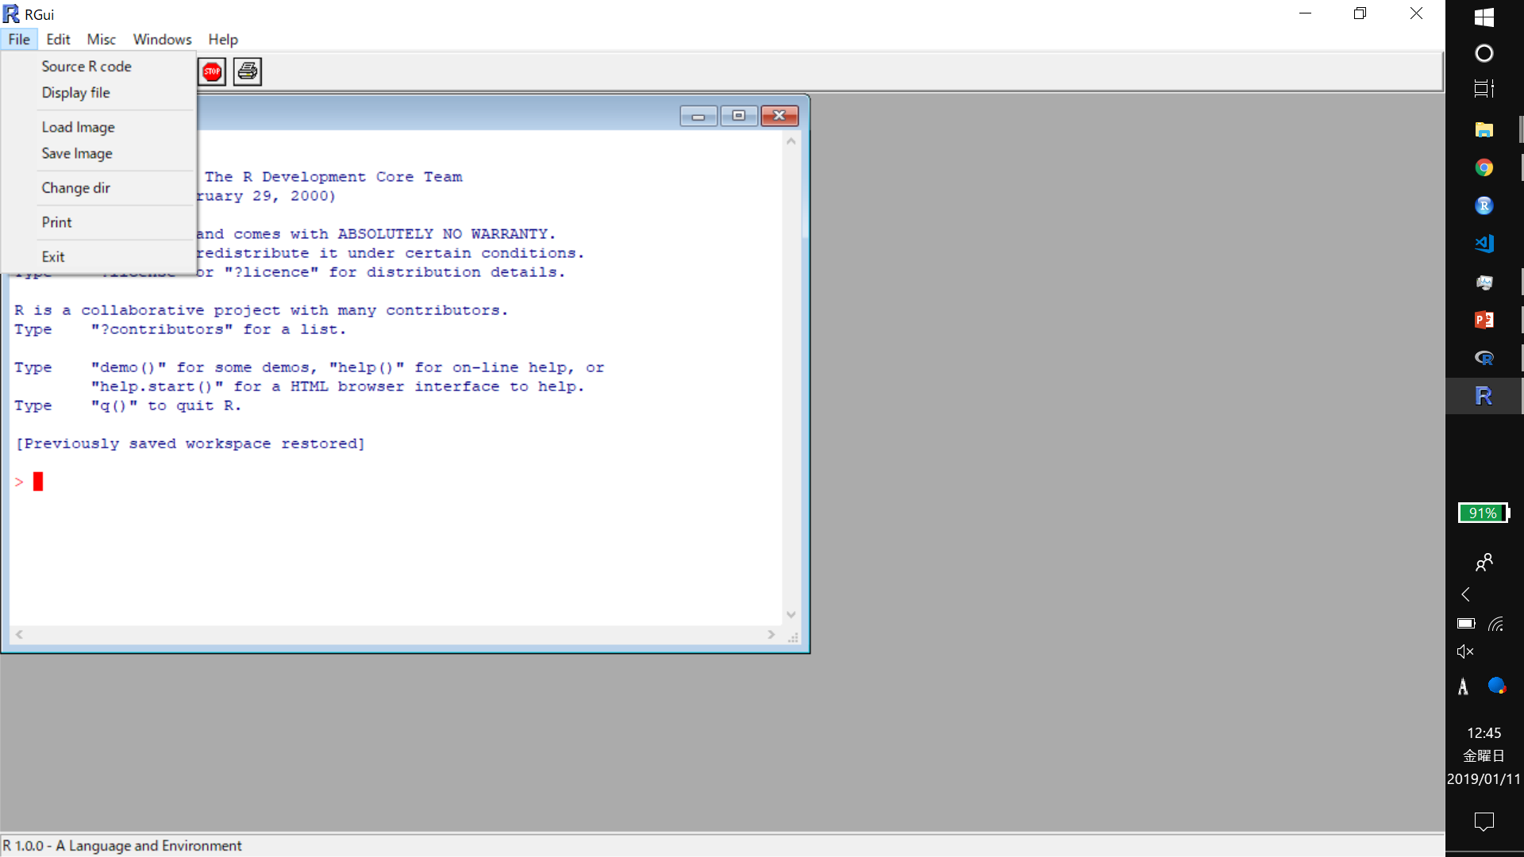
R ver 1.0.0

Slide 28
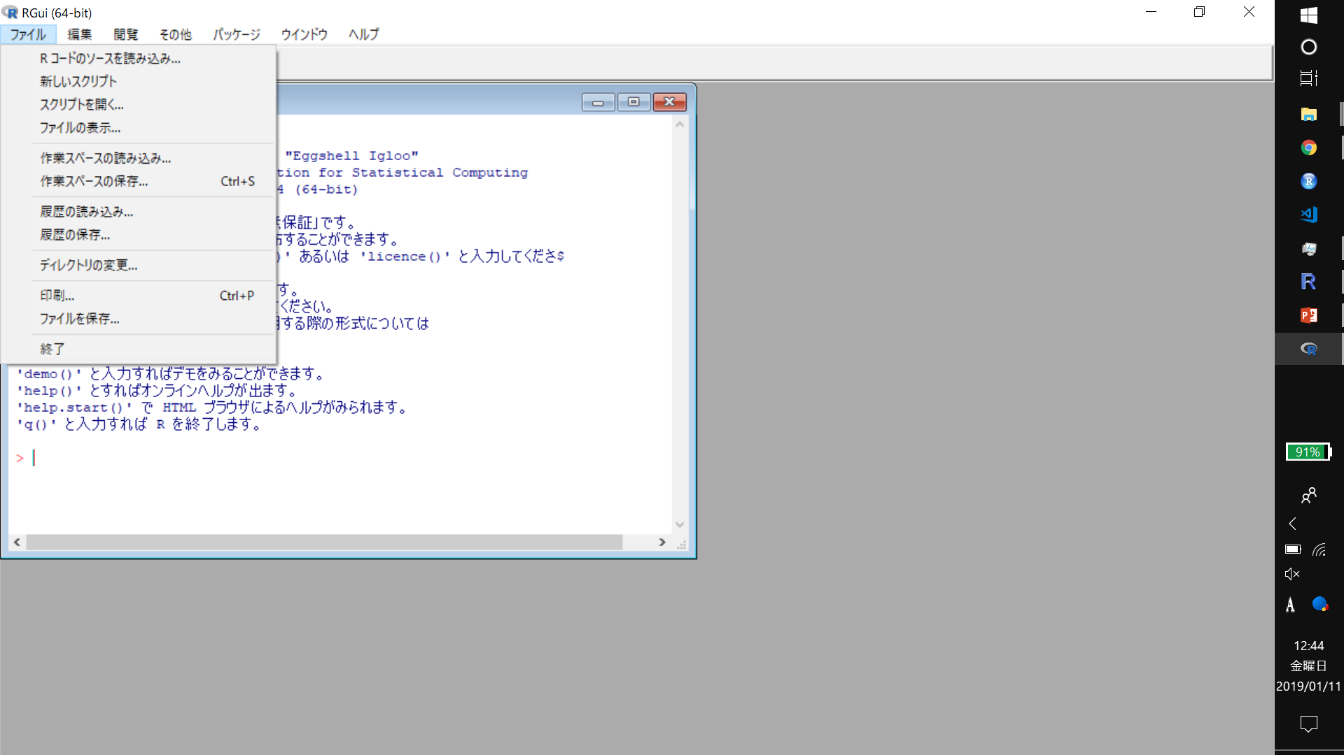
【参考】R ver. 3.5.2

Slide 29
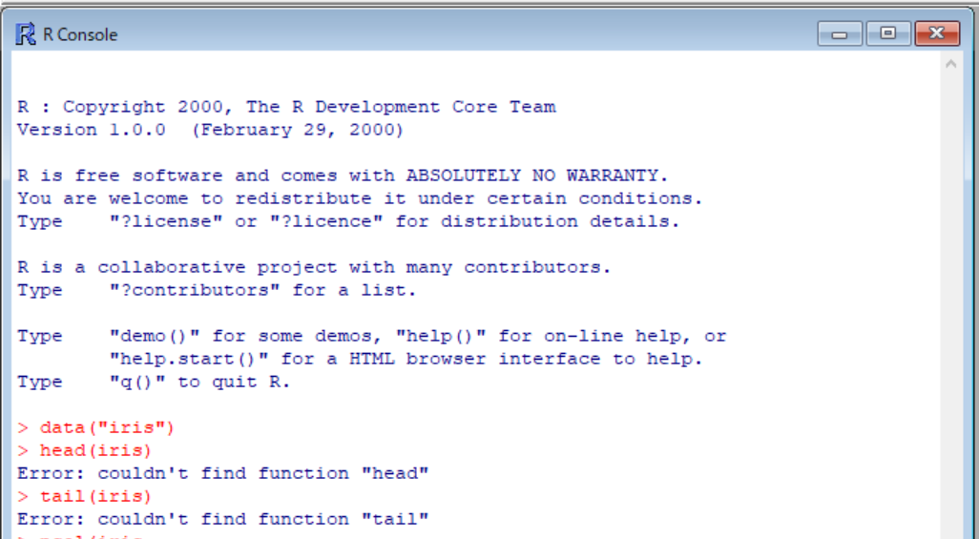
R ver. 1.0.0
日本語版はない(あたりまえ)
日本語(マルチバイト文字)を入力すると強制終了する
GUI上でスクリプトを書けない(コンソール直打ち)
今ある関数が(一部)存在しない
log1p()はある
expm1()はない
head/tail もない

Slide 30
宇宙が生まれる前の話 R ver 1.0.0で学ぶ関数
きぬいと
TokyoR #75

Slide 31
というか
なんで関数？
現代は関数を %>% でつなぐ宇宙(コスモ)
基本は{dplyr}や{tidyr}の関数でいいかもしれない
「この処理実現するための関数わかんねえな」ってことがある
だいたい探せばあるけどその関数に合わせたデータ整形が必要な場合もある
シンプルな引数で作ったほうが早いかもしれない

Slide 32
「関数」って 何？

Slide 33

(Rの環境において)
すべてはオブジェクトであり，
すべては関数である．
……
すべての関数もまたオブジェクトである．
(p. 53)

Slide 34
すべての関数は オブジェクトである

Slide 35
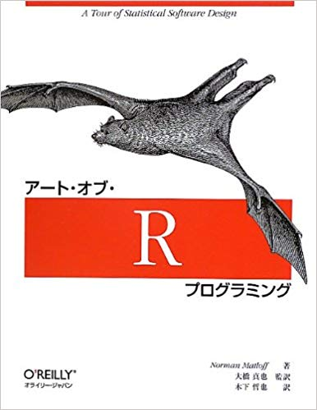
入力を受け取り，
それをつかって他の値を計算して
結果を返す一連の命令です
(p. 6)

Slide 36
関数
入力
A
(オブジェクト)
関数
(オブジェクト)
fun(A, B)
出力
計算結果
(オブジェクト)
B
(オブジェクト)

Slide 37
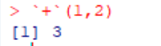
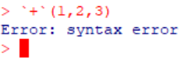
関数とは in R
平均を返す関数
mean(x, na.rm = FALSE)
x: 僕の作った最強のデータ(ベクトル)
na.rm: パラメータ(NAを含めて計算する？しない？)
二項演算子
Lispっぽい
`+`(1,2) → 3を返す(`-`，`*`，`/`もある)
三項以上はErrorとなる
具体的なエラーメッセージも存在しない時代

Slide 38
関数とは in R
配列を組む関数
c(1,2,3)
list(1,2,3)
matrix(c(1,2,3,4,5,6), 2,3)
data.frame(data)
すべての関数はオブジェクト説が微粒ｓ

Slide 39
ない関数を作る
R ver. 1.0.0
head/tail がない
log1pはあるけどexpm1がない
1.0.0触ってから3.5.2をいじると浦島太郎になれる
関数を作ってみる
ver. 1.0.0の時代に今ある関数を作れば実質的に異世界転生

Slide 40
ない関数を作る
Head <- function(DataFrame, n = 5){
DataFrame[1:n,]
}
Tail <- function(DataFrame, n = 5){
END <- nrow(DataFrame)
START <- END-n
DataFrame[START:END,]
}
data.frame，matrix型のみに有効
すべての型に適用できるようにするのは読者の練習問題とする(は?)

Slide 41
ない関数を作る
expm1関数を再現する
EXPm1 <- function(x){
exp(x-1)
}

Slide 42
関数の特徴 on R
ver. 1.0.0でも動的型付け
割と自由に数値を入れてもエラーを吐かない
exp関数: 数値，ベクトル，行列などもちゃんと返してくれる．
integer: Expm1(2) = 2.718282
vector : Expm1(c(1,2,3,4,5)) = 1.000000 2.718282 7.389056 20.085537 54.598150
matrix : Expm1(matrix(c(1,2,3,4,5,6),2,3))
[,1] [,2] [,3]
[1,] 1.000000 7.389056 54.59815
[2,] 2.718282 20.085537 148.41316

Slide 43
関数の特徴 on R
ver. 1.0.0でも動的型付け
割と自由に数値を入れてもエラーを吐かない
exp関数: 数値，ベクトル，行列などもちゃんと返してくれたりする？
factor型，character型，logical型はエラー
複数の型が入ってるdata.frame型もエラー
list方は要素の型があっていてもエラー

Slide 44
関数の特徴 in R
関数のデフォルト値
引数として設定されているが，入力しなくてもどうにかしてくれる
Head <- function(DataFrame, n = 5){
DataFrame[1:n,]
}
デフォルト値があると，DataFrameさえ入れればどうにかしてくれる

Slide 45
演算子を作る

Slide 46
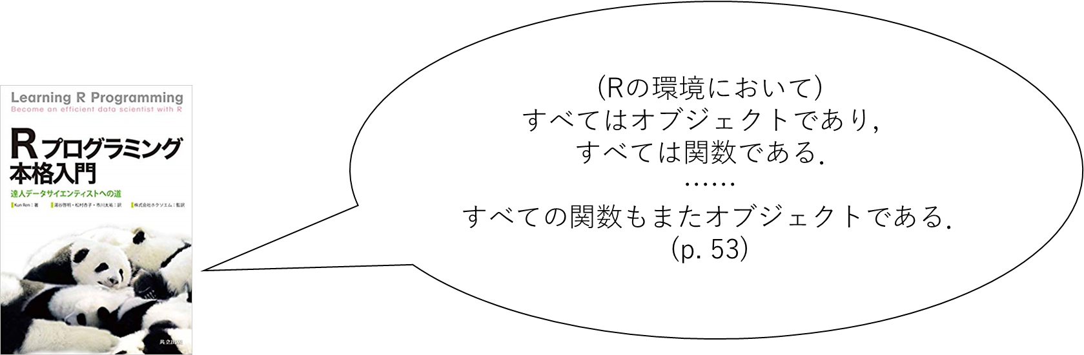
演算子を作る
Pythonなどにある演算子+=/-=(インクリメント/デクリメント)
Rにはデフォルトで定義されていなかったりする
パイプ演算子 %>%
magrittrのない神代
.

Slide 47
すべての演算子は 関数じゃね？

Slide 48
関数とは in R
平均を返す関数
mean(x, na.rm = FALSE)
x: 僕の作った最強のデータ(ベクトル)
na.rm: パラメータ(NAを含めて計算する？しない？)
二項演算子
Lispっぽい
`+`(1,2) → 3を返す(`-`，`*`，`/`もある)
三項以上はErrorとなる
具体的なエラーメッセージも存在しない時代

Slide 49
自己定義演算子は関数として 定義できんじゃね？

Slide 50
演算子を作る
演算子は”%(好きな演算子の名前)%”としてつくる
インクリメント/デクリメント
“%+=%” <- function(x,y){x + y}
“%-=%” <- function(x,y){x – y}
パイプ演算子
“%>1%” <- function(x, Function){Function(x)}

Slide 51
動かしてみる
> c(1,2,3,4,5) %+=% 1
[1] 2 3 4 5 6
> c(1,2,3,4,5) %-=% 1
[1] 0 1 2 3 4
> c(1,2,3,4,5) %>% sum
[1] 15
> 「パイプ演算子定義できたやんけ！」……と思いきや

Slide 52
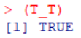
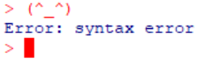
動かしてみる
>matrix(c(1,2,3,4,5,6),2,3) %>% apply(MARGIN = 1, FUN = sum)
Error in apply(MARGIN = 1, FUN = sum) : Argument "X" is missing, with no default
←！？
←！？！？

Slide 53
くやしいので
matrix型にパイプ演算子でapply()を適用できるように改修したい
%>%演算子どう動いてるんだ……？

Slide 54
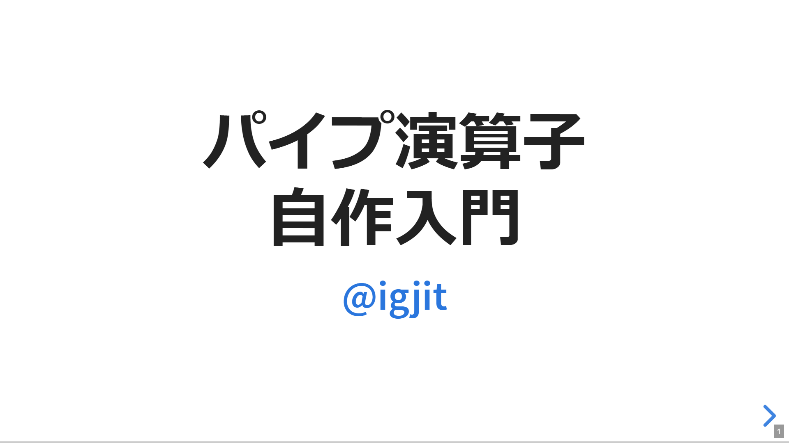
改修してみる
%>%演算子どう動いているんだ……？
igjit先生がすでにやっていた
https://igjit.github.io/slides/2018/01/tiny_pipe/#/

Slide 55
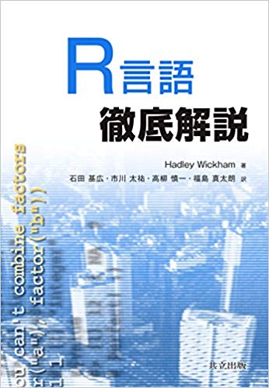
改修してみる
igjit先生に従ってみる
Rの演算子とか遅延評価とか非標準評価などについては前スライドのURL
または → を参照してください……

Slide 56
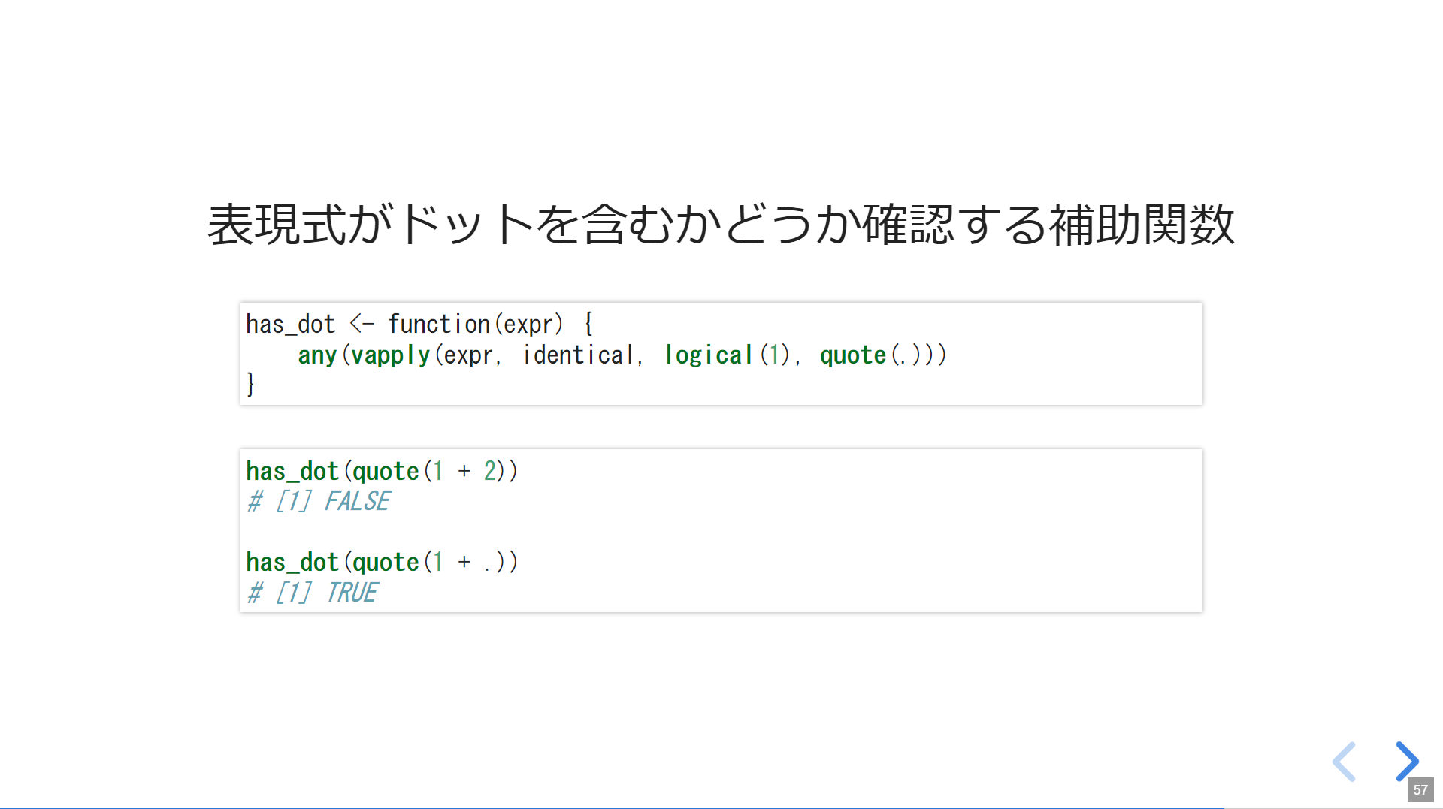
改修してみる
igjit先生に従ってみる
「R言語完全に理解した」体で↓を再現してみる

Slide 57
改修してみる
igjit先生に従ってhas_dot()関数を作ってみる
1.0.0で未実装な{base}関数
identical()
vapply()
オリジナルで作るしかなさそう……

Slide 58
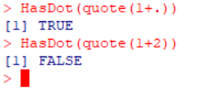
改修してみる
HasDot <- function(expr){
any(as.list(expr) == substitute(.))
}
返り値の再現ができたしいけんじゃね？

Slide 59
改修してみる
ドットがないときに挿入する関数
どうやら1.0.0でもそのまま使えそう(安心)
InsertDot <- function(expr){
as.call(c(expr[[1]], quote(.), as.list(expr[-1])))
}
これで準備は整った

Slide 60
改修してみる
"%>2%" <- function(LeftHands, RightHands){
env <- parent.frame()
expr <- substitute(RightHands)
dotted <- if(HasDot(expr)) expr else InsertDot(expr)
eval(dotted, list(. = LeftHands), env)
}
流れ変わったな

Slide 61
改修してみる
～♪適宜完全勝利した例のBGMを脳内再生

Slide 62
おまけ
NAを特定の数値で埋めたい
> “%fillna%” <- function(x,y){
x[is.na(x)] <- y
return(x)
}
> c(1,2,3,4,5,NA) %fillna% 1
[1] 1 2 3 4 5 1
> matrix(c(1,NA,3,4,NA,6),2,3) %fillna% 1
[,1] [,2] [,3]
[1,] 1 3 1
[2,] 1 4 6
>

Slide 63
まとめ
宇宙のできる前のRに異世界転生
今当たり前に使っている関数が存在しない時代
返り値から関数の中身を想像して試行錯誤するやつをする
これがたのしい
既存の関数を拡張するきっかけにもなりそうだった
OSSへのコミットに活かせるかもしれない！
異世界で現代の技術を使って無双したかったが……？
げんじつはきびしい

Slide 64
次回予告
テーマの候補
欠損値(NA)の処理の話(定数代入？多重代入？完全情報最尤法？)
データの匿名化の話(k-anonymity, differential privacy)

Slide 65

主な参考

Slide 66
Enjoy!

